Slide 1
Site Social Media
Par Alexandre Blanc

Slide 2
Cahier des charges
Créer un site internet de type réseau social. L’utilisateur doit pouvoir:
-Créer un compte et se connecter.
-Pouvoir accéder à la page d’accueil et voir les autres posts et commentaires. Sans nécéssairement être connecté.
-Une fois connecté, l’utilisateur peut poster des posts, commentaires et likes. Il peut aussi modifier ou supprimer uniquement ce qu’il a crée.
Il faut également un rôle administrateur pour la modération, qui aura tout les droits sur notre site.

Slide 3
Rappel des prérequis:
Base de données: mongoDB ou MySQL
Backend:
-Node.js / Express.
-Gestion de la sécurité, relation et rôles.
-Réalisation d’une série de tests unitaires via Jest.
Frontend:
-Utilisation d’un Framework / bibliothèque front: React

Slide 4
Outils utilisés
VS code comme environnement de codage.
GitHub comme dépôt distant.
EsLint, chrome devTools pour débugger.
Postman pour des tests de requêtes.

Slide 5
Base de données:
Choix de MySQL:
-Gestion des relations à l’intérieur de la base de données.
-Installation et utilisation en local sur l’ordinateur.
-Base de données régulièrement utilisée dans l’industrie.
-Préférence personnelle.

Slide 6
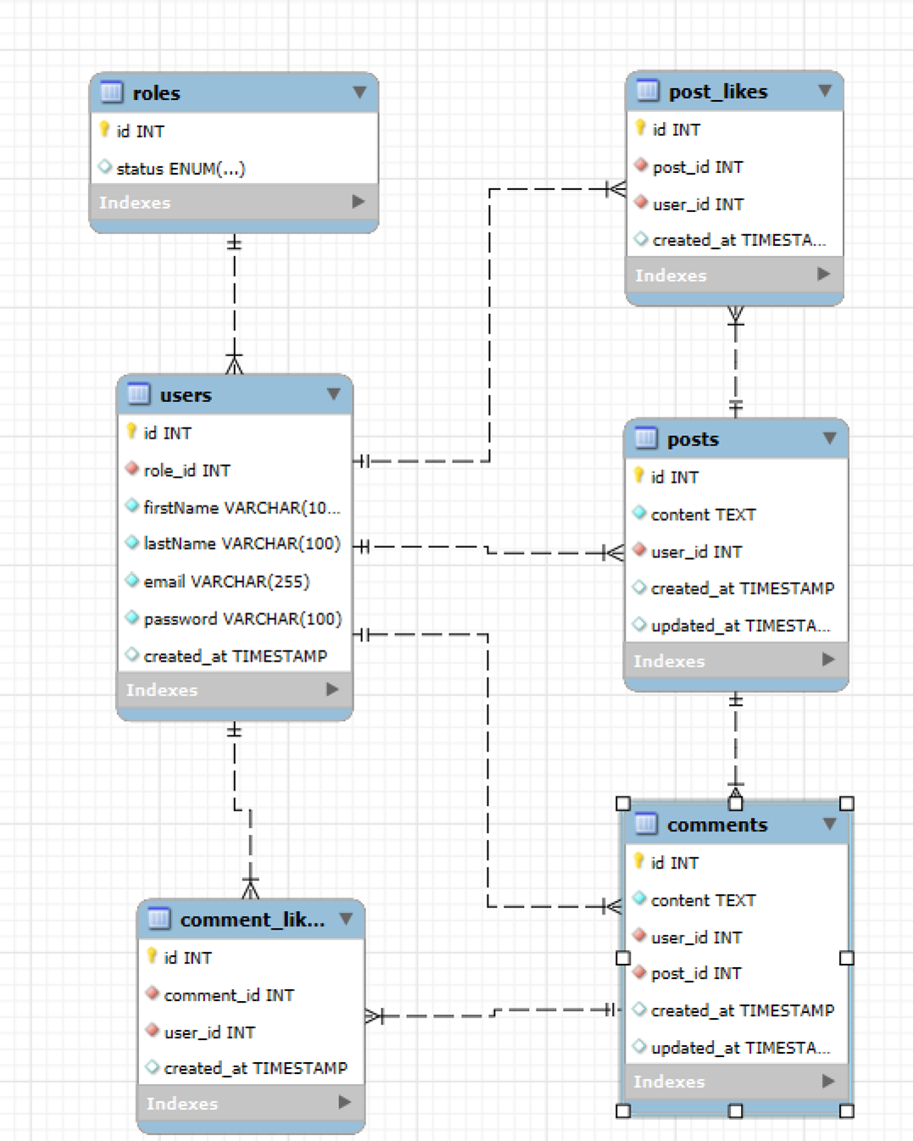
Création des tables avec la command line MySQL 8.0
-La table users sert de nœud central, elle servira plus tard pour les autorisations.
-La table roles contient 3 valeurs pour les status, invited, registered et admin.
-Les likes ont deux foreign keys, leur post ou comment respectifs, et l’user_id.

Slide 7
Backend
Environnement de développement: Node.js
-Permets d’exécuter du javascript côté serveur.
-Accès au package manager: Facilité de constitution d’un projet
Choix du Framework: Express.
-Meilleur séparation des tâches grâce à la modularité.
-Simple d’approche et d’utilisation

Slide 8
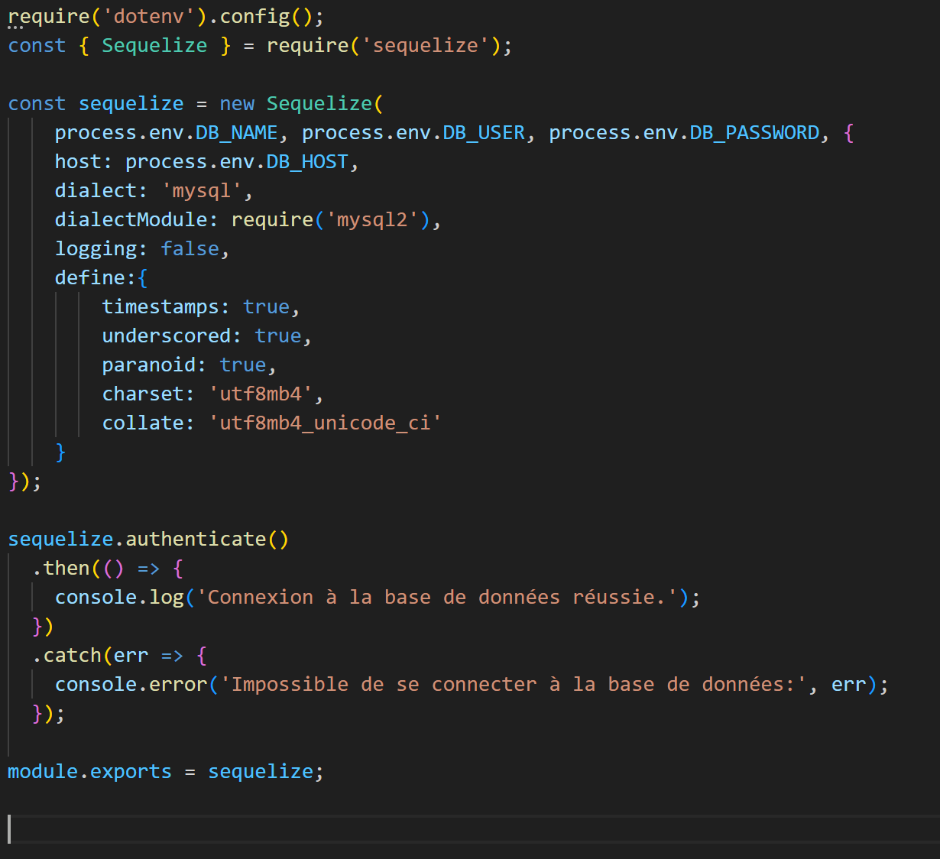
Etape 1: Accès la base de données.
Installation de Mysql2 et Sequelize pour pouvoir définir les modèles et les mettre en relations.
Création d’un fichier config/database.js qui paramètre notre accès à notre base de données.
Création d’un .env qui contient les accès à notre bdd.
Création d’une base de données de même structure test.
Timestamps: true et paranoid:true pour définir l’utilisation d’un created_at et deleted_at qui mettent en place un soft delete

Slide 9
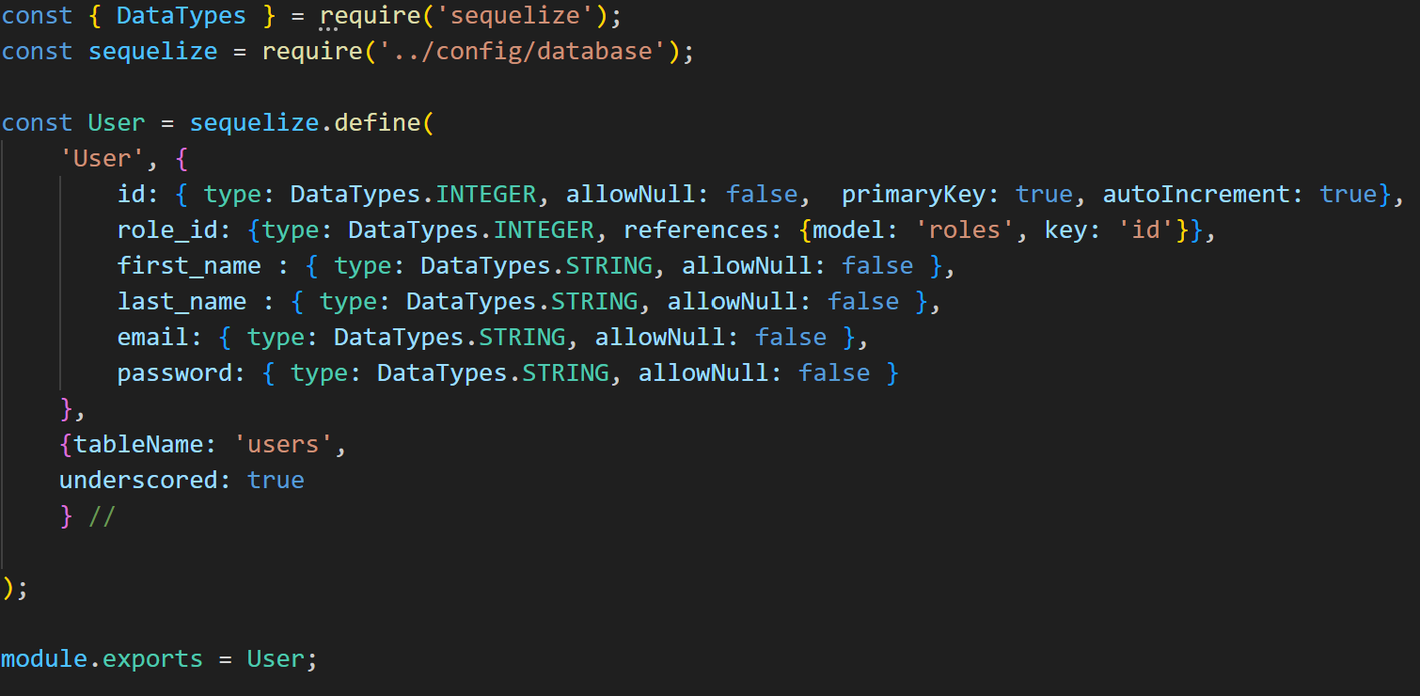
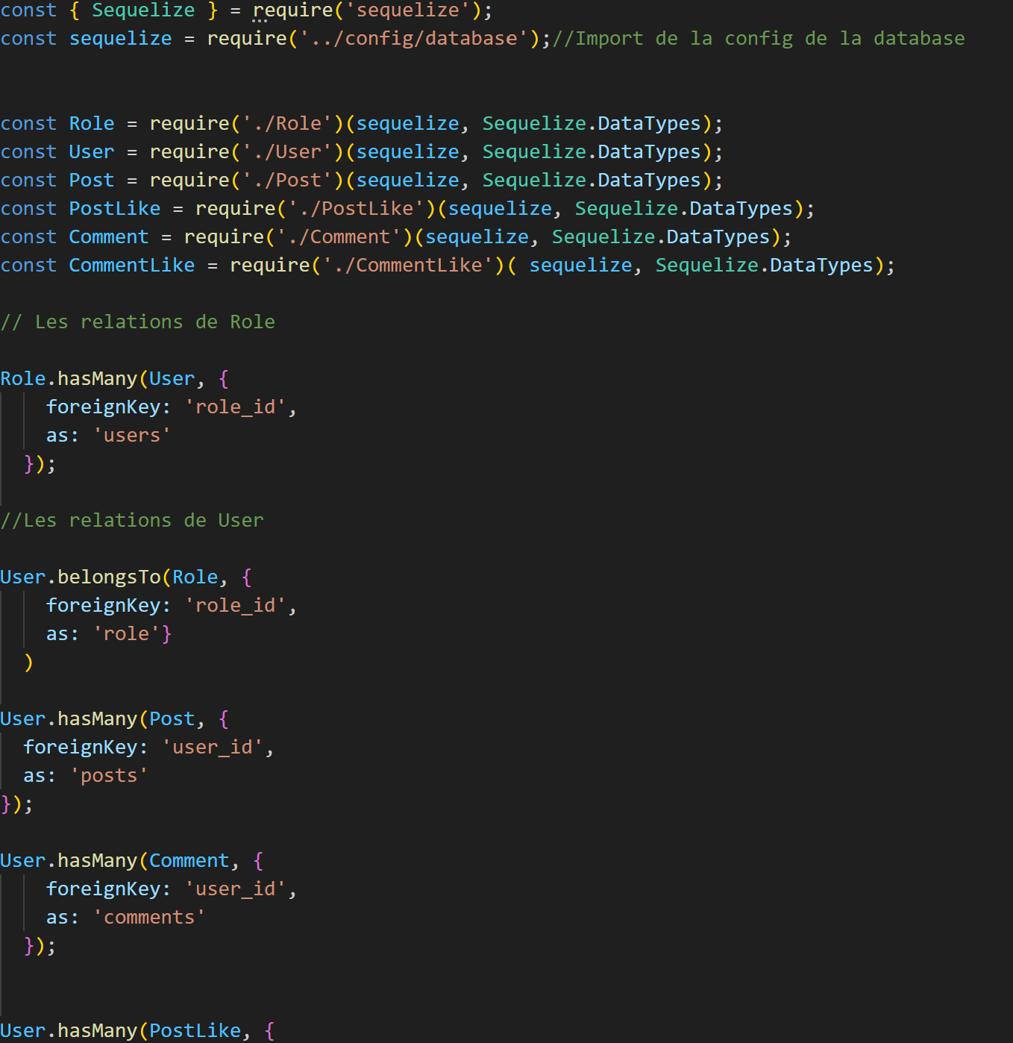
Etape 2: Configuration des modèles
Utilisation de Sequelize pour définir la structure des modèles accordement à la BDD.
Création d’un fichier modelIndex.js pour définir les relations entre les modèles.

Slide 10
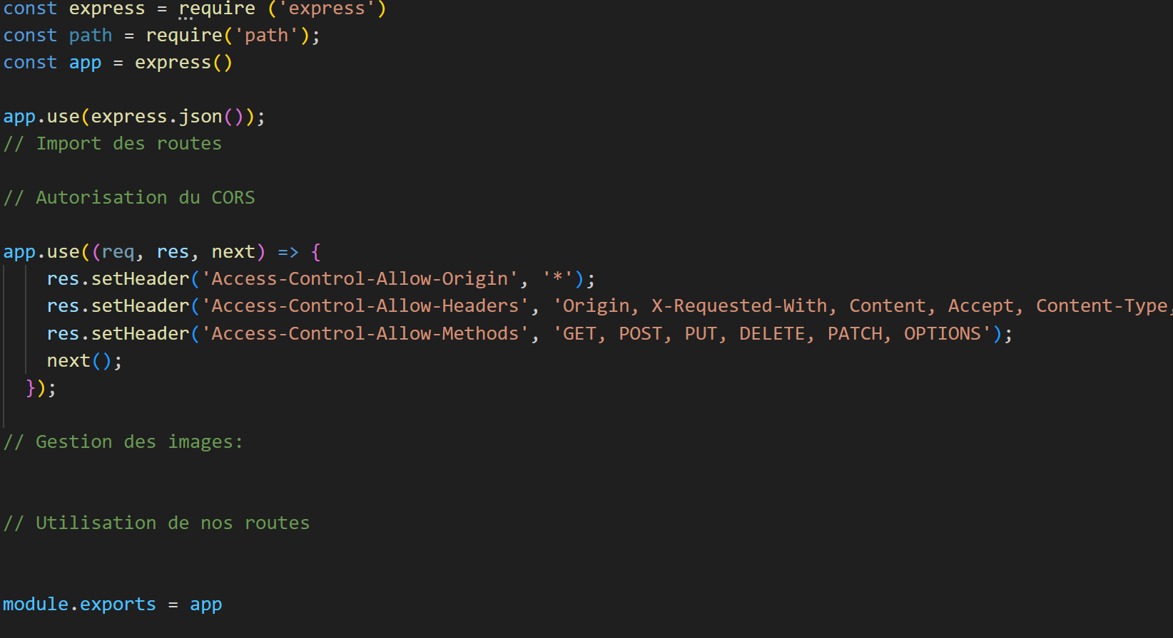
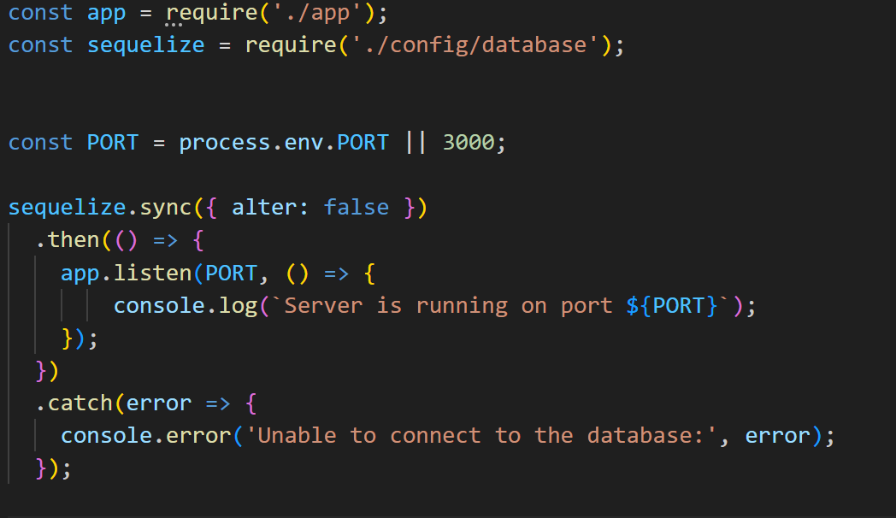
Etape 3: Création d’un fichier app.js et index.js
Pour tester la connexion à la base de données, on créer un fichier app.js et server.js
On connectera nos routes à notre app comme point central.
Autorisation de la connection CORS pour le front-end plus tard.
Branchement de notre backend sur le port 3000.
Installation de nodemon et test avec la commande « nodemon server ». Cela nous permets de faire tourner notre backend tout en continuant à travailler dessus.

Slide 11
Etape 4: Mise en place des controllers.
Les controllers contiennent la logique métier de nos modèles. On définit les fonctions à effectuer dans l’ordre avant d’envoyer la requête.
Pour rappel, avec sequelize les fonctions CRUD sont findAll(), findOne(where) ou findByPk(id), .create, .restore, .update et .destroy.
Points à retenir:
Pour la fonction Signup:
-Utilisation de la fonction bcrypt.hash pour crypter le mot de passe utilisateur.
-Utilisation de la fonction .restore si l’utilisateur a supprimé son compte auparavant (soft delete mis en place par le paranoid: true auparavant)
Pour la fonction login:
-bcrypt.compare pour valider le mot de passe.
-utilisation de la fonction jwt.sign pour crypter dans un payload l’user_id et role_id de l’utilisateur (Ici dans les cookiess),

Slide 12
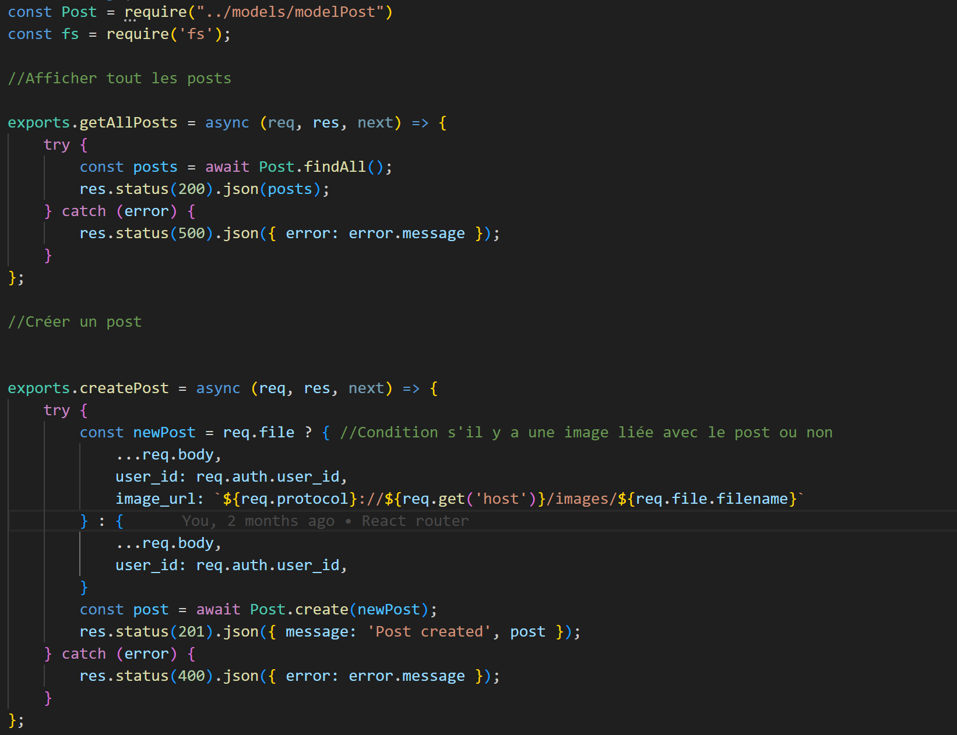
On applique ensuite la même logique des CRUD dans les autres controllers:
-Pour les posts et comments: Utilisation de fs pour pouvoir envoyer des images.
-Pour les likes:
Pas de fonction update.
Sur la même fonction, on va gérer le .Create, .restore et .destroy en même temps

Slide 13
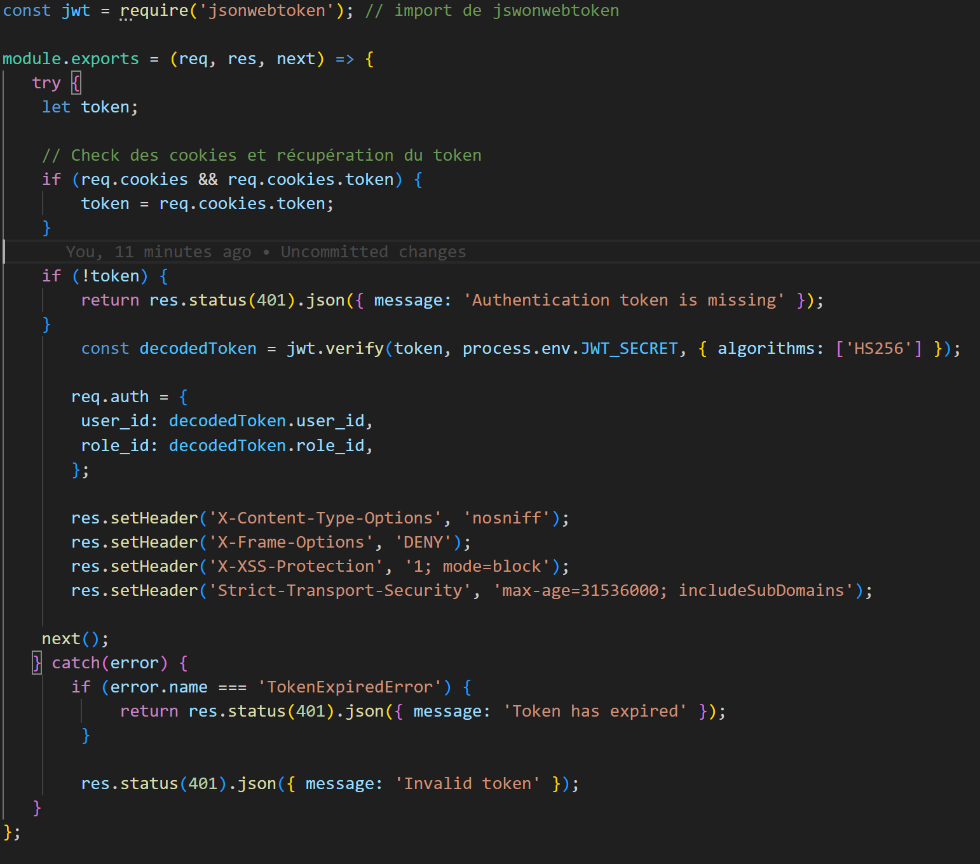
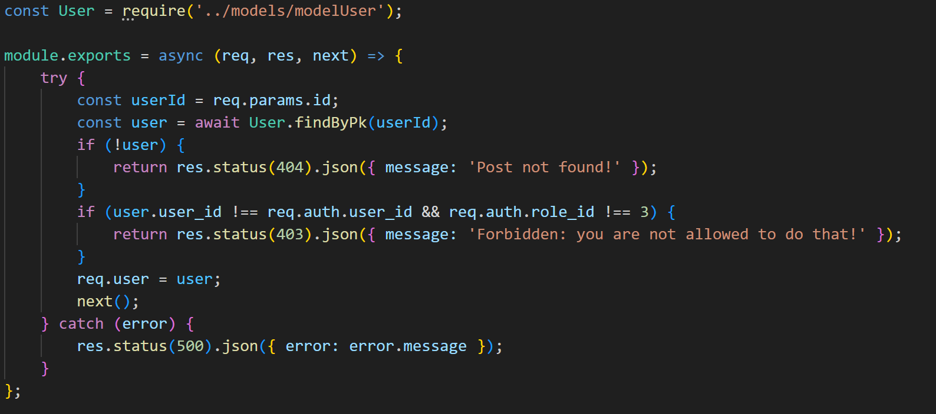
Etape 5: Mise en place des middlewares.
-Le middleware auth.js décode le jsonwebtoken avec la fonction jwt.verify
-Les middlewares checkUser, checkPost etc n’autorisent que l’utilisateur ayant le même user_id que l’entité sur lequel l’action est effectuée, ou alors si l’utilisateur est un admin.

Slide 14
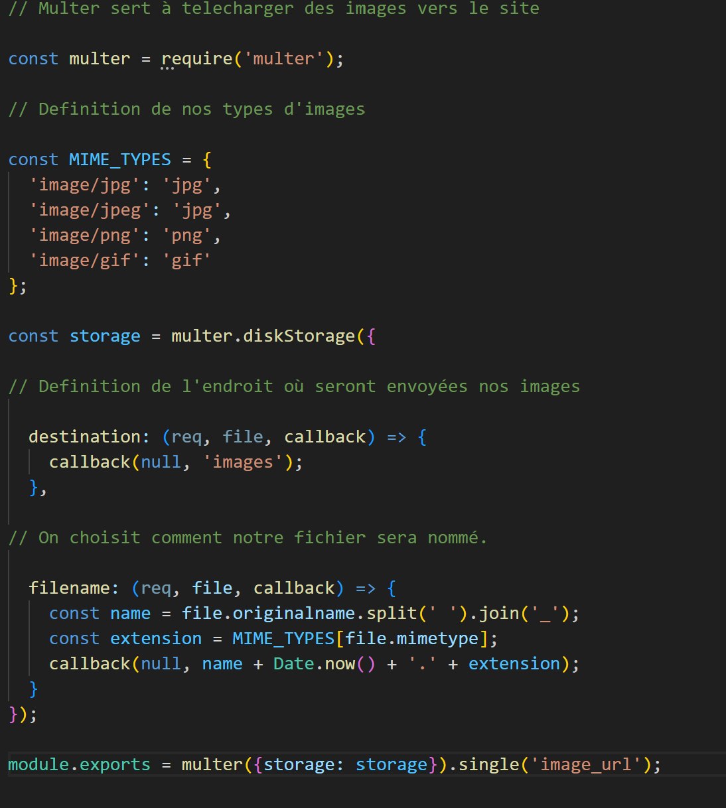
Configuration de multer.
Multer va nous permettre de télécharger des images vers le site.
On crée un répertoire images dans le backend, qui sera l’endroit où seront chargées les images (on n’oublie pas dans les controllers de modifier nos fonction delete et update pour prendre les images en compte).

Slide 15
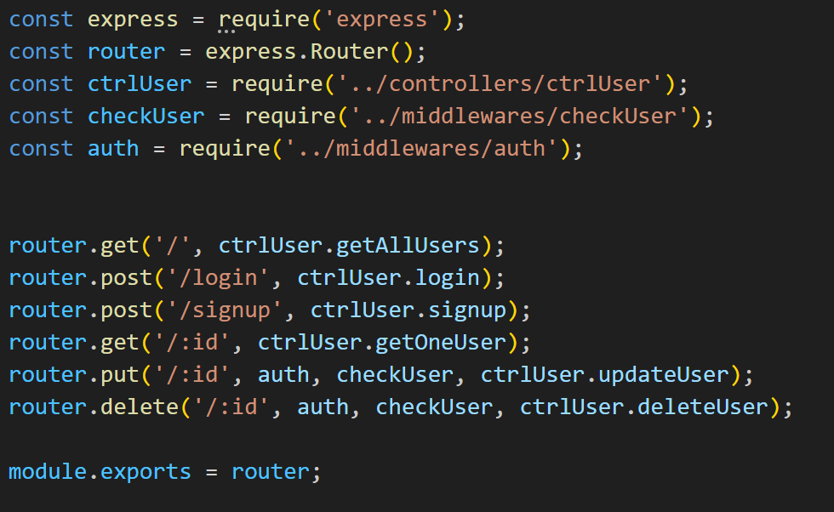
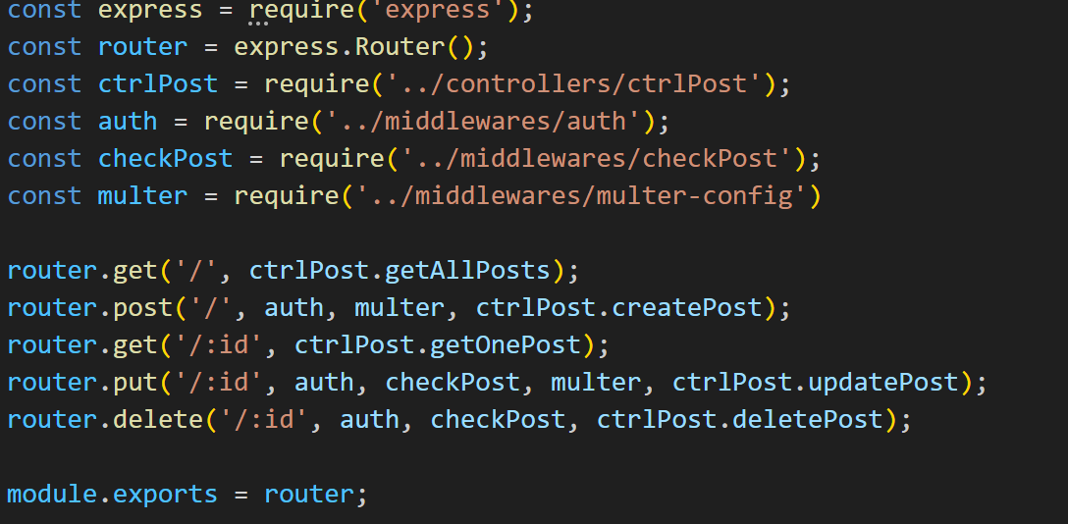
Etape 7: Mise en place des routes.
On importe les middlewares et auth et checkUser pour autoriser seulement les utilisateurs connectés dans un premiers temps. Et enfin, ils peuvent executer les routes put et delete sur toutes les entités s’ils sont admins, ou seulement sur leur propres entités s’ils sont utilisateurs classiques.

Slide 16
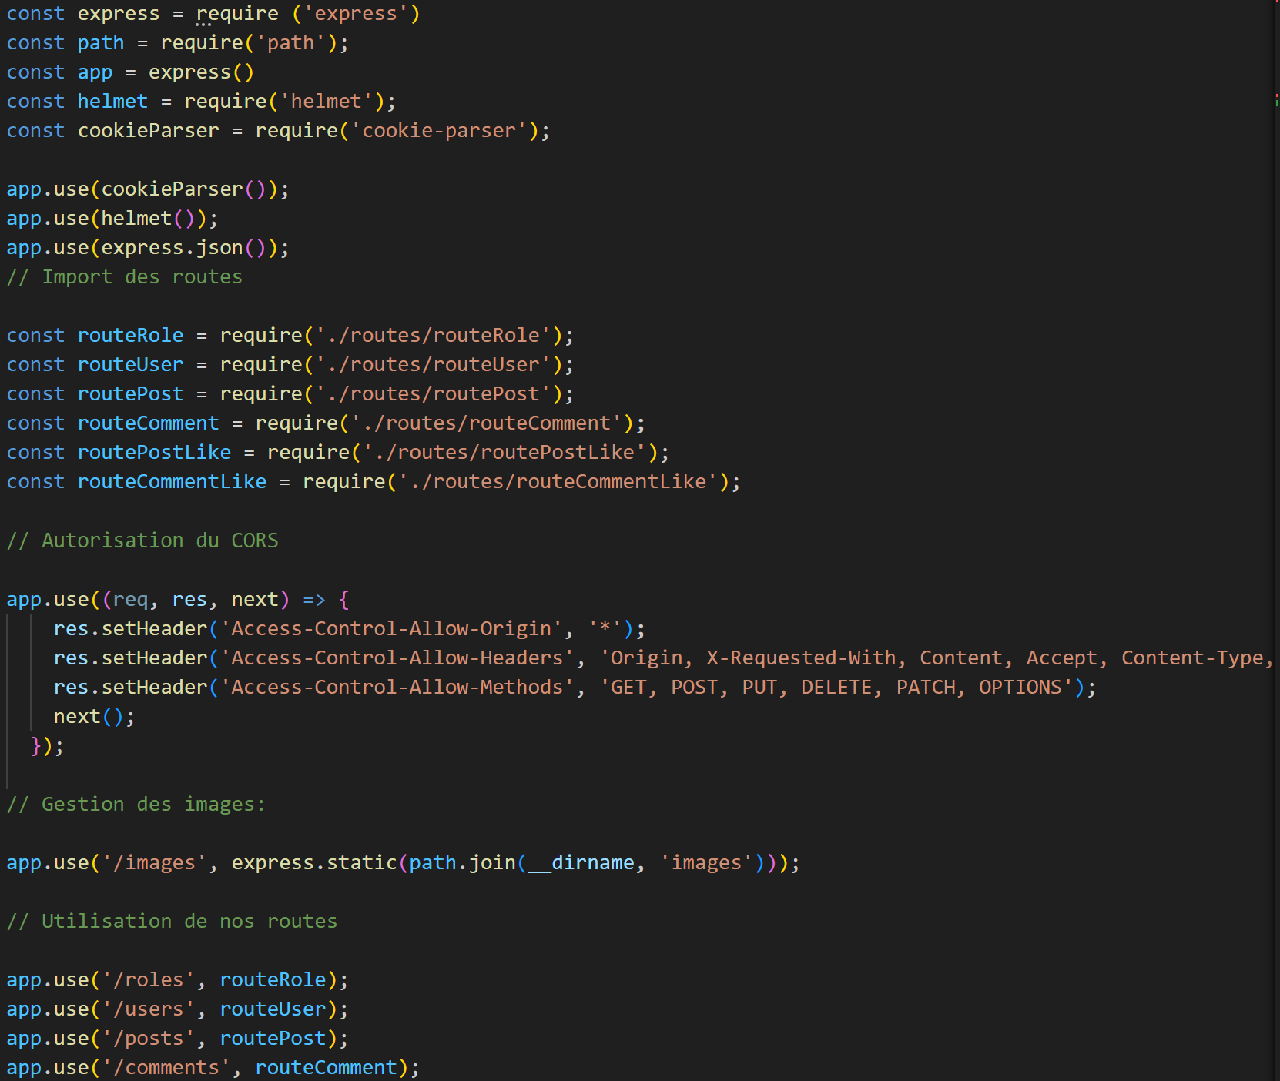
Etape 8: import de nos routes et extensions dans l’app

Slide 17
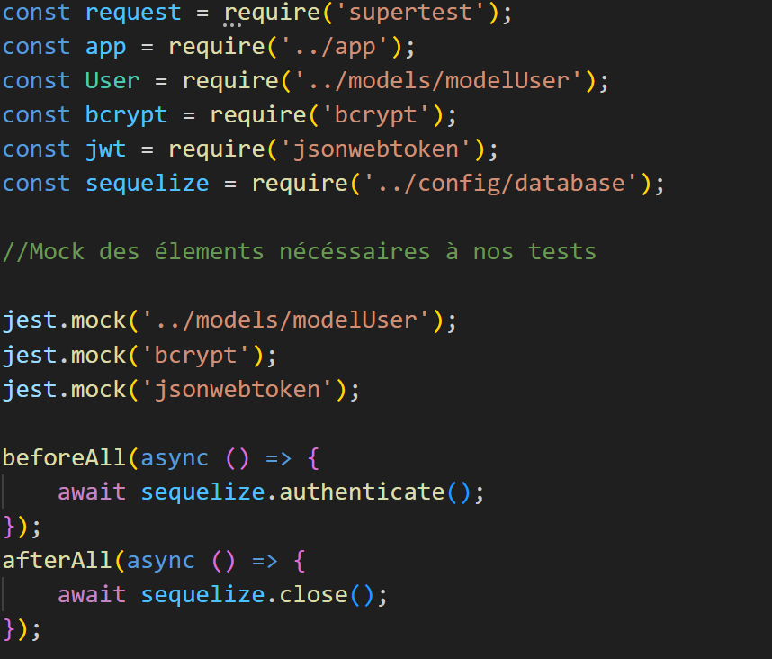
Etape 9: Tests avec Jest et SuperTest.
Jest SuperTest ensemble permettent d’effectuer un ensemble de test pour vérifier le bon fonctionnement de nos controllers, en simulant des fonctions ou valeurs qu’on aura prédéterminées.
IMPORTANT! On éxecute les tests sur notre base de données test.

Slide 18
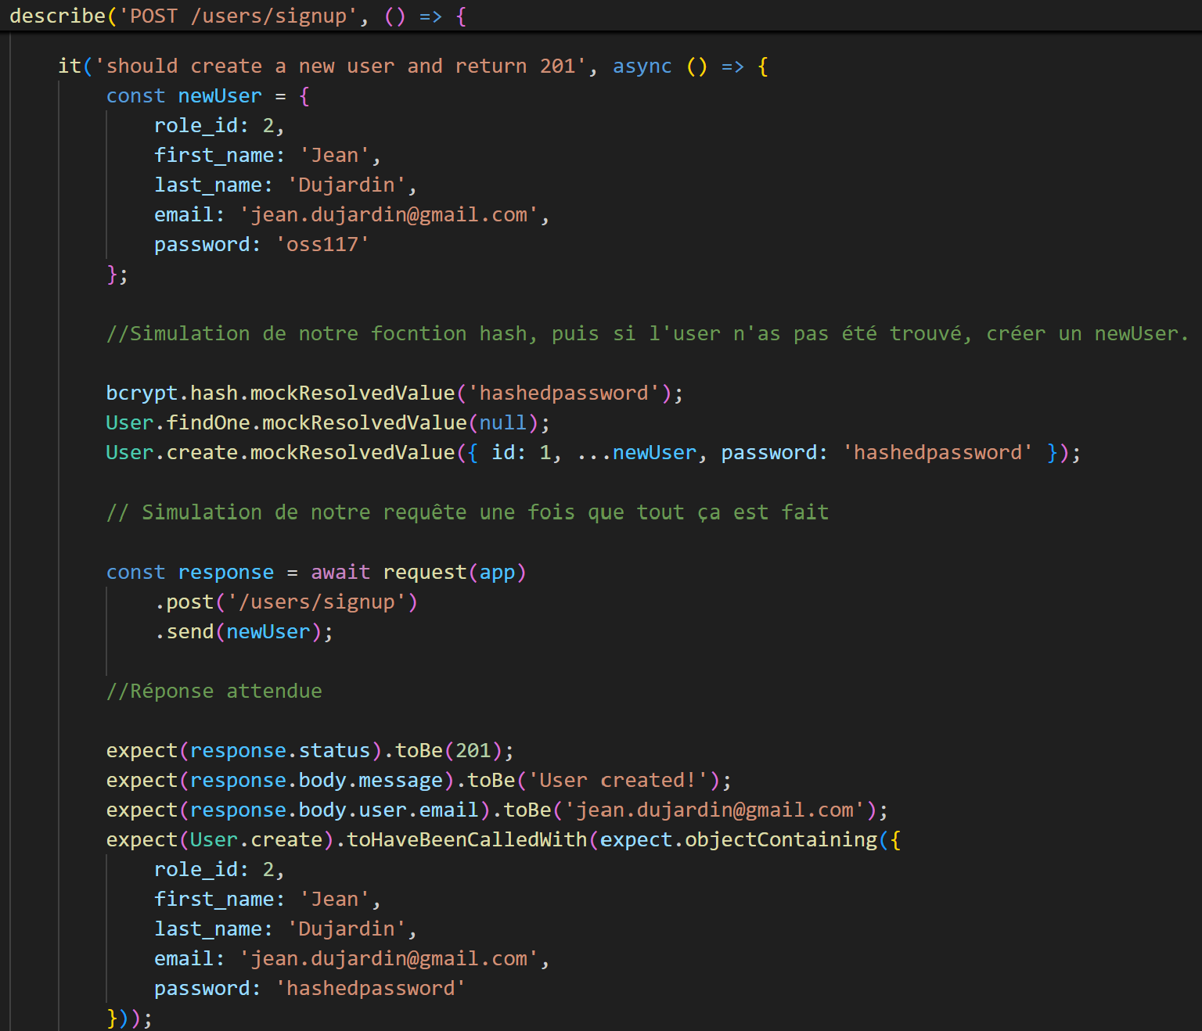
Ici par exemple, on simule une création d’utilisateur.
-Simulation de la fonction bcrypt.hash
-Simulation des fonction .findOne et .create
-Simulation de la réponse avec expect.
-En cas d’erreur, les erreurs s’affichent dans le terminal, et on peut toujours coder des console.log ou .error pour identifier la cause.
Lancement des tests avec la commande npm run test.

Slide 19

Etape 10: Phase de tests externes dans Postman.
Même si on a déjà réalisés beaucoup de tests unitaires. Je teste dans postman différentes configuration de connexions pour vérifier toutes les authentifications, conditions etc…
-connexions avec ou sans token
-tentatives de modifications d’autres entités avec des user_id différents ou role_id égal à 3.

Slide 20
Frontend
Choix de bibliothèque: React avec pour serveur de développement local Vite.js

